Slide 1
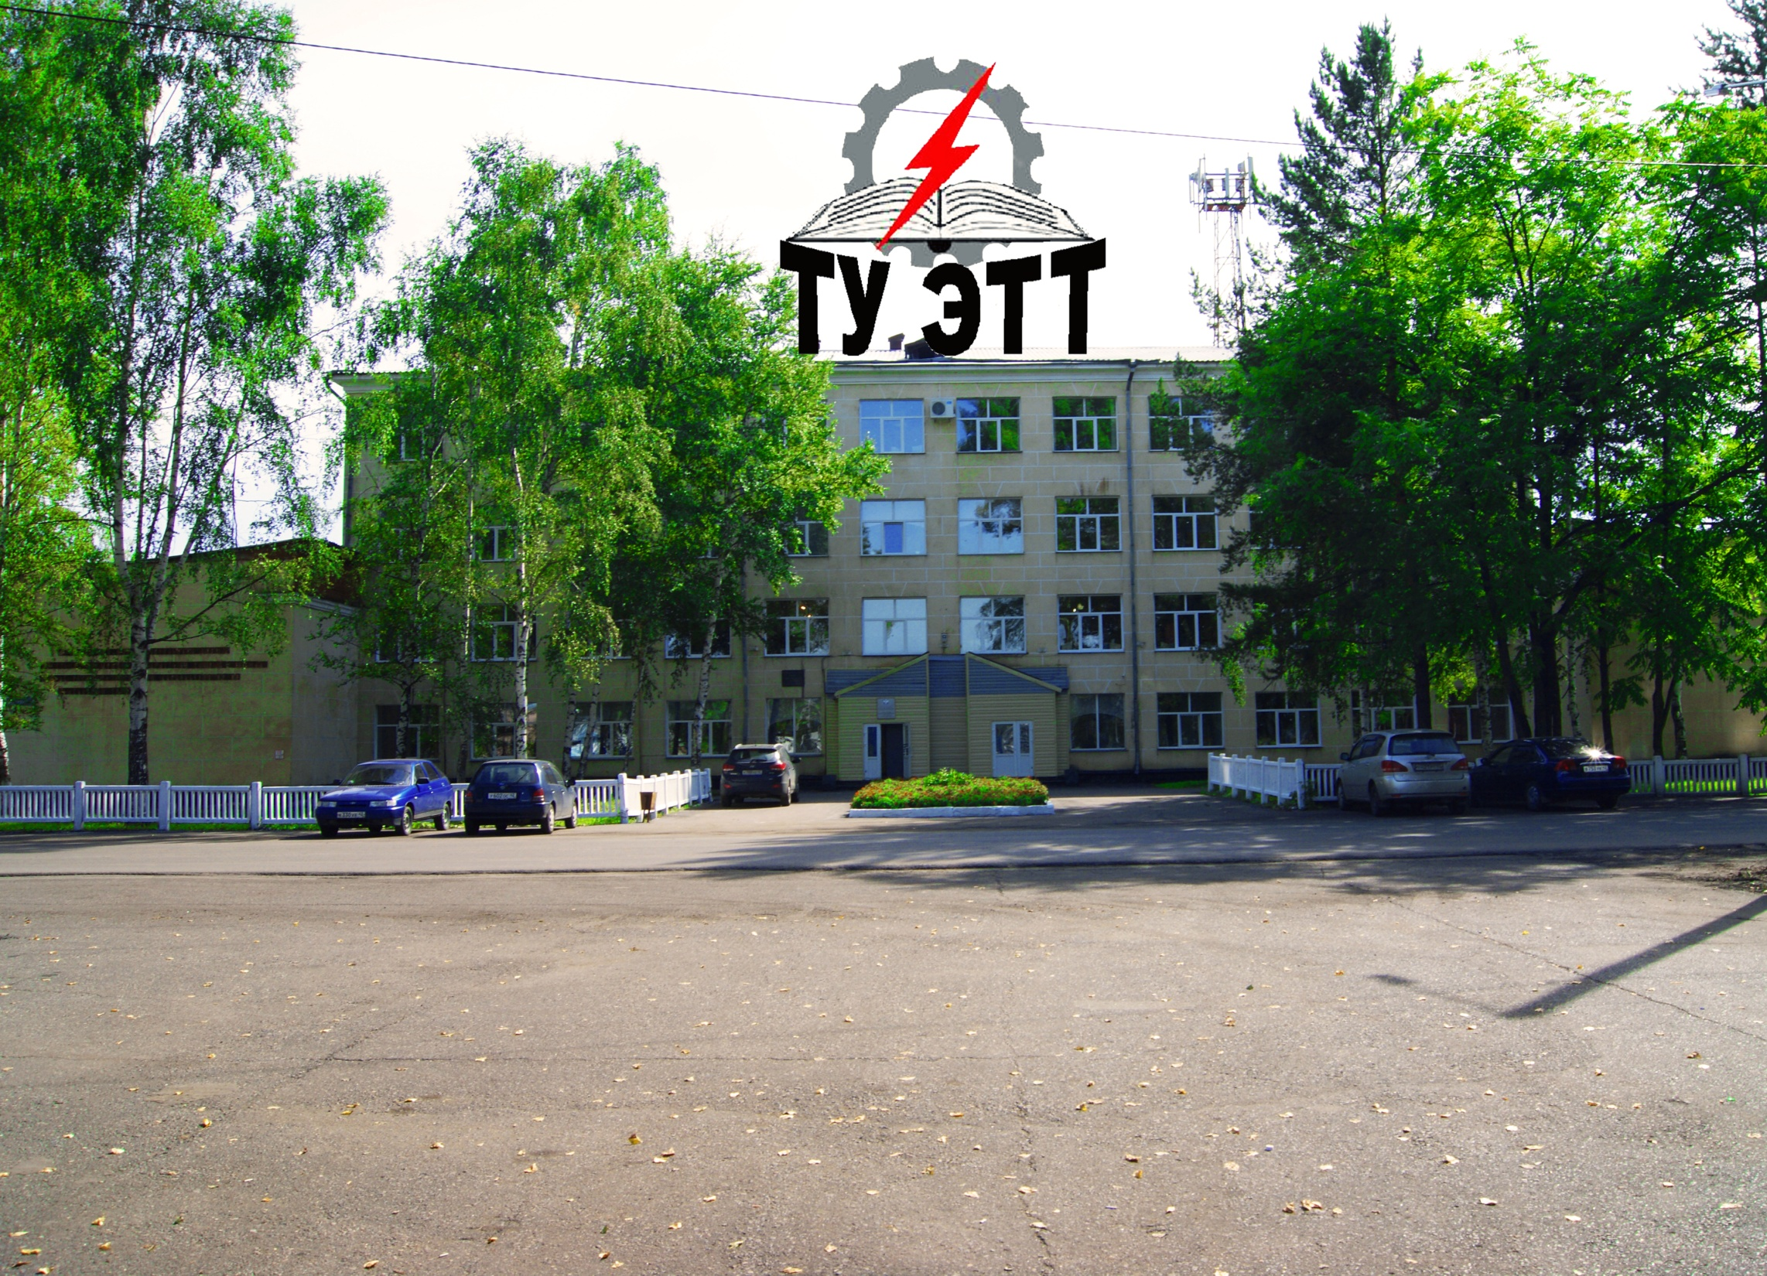

Slide 2
ГОУ СПО
Томь - Усинский
энерготранспортный
техникум
приглашает на обучение
по следующим специальностям:

Slide 3
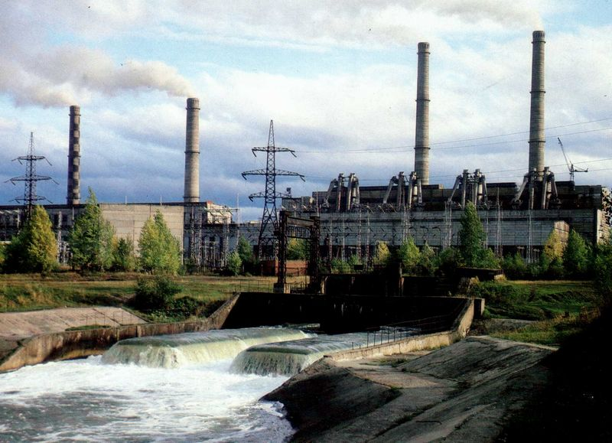
Электрические станции,
сети и системы

Slide 4
Электрические станции, сети и системы
Квалификация выпускника: техник
Форма обучения: очная, заочная
Срок обучения:
Очная форма обучения:
на базе 9 классов - 3 года 10 месяцев
Заочная форма обучения:
на базе 9 классов – 5 лет 6 месяцев; на базе 11 классов – 3 года 10 месяцев
Электроэнергетика - базовая отрасль промышленности любой высокоразвитой страны! Если вы хотите связать с ней свою
профессиональную деятельность - добро пожаловать к нам в техникум!
Вы получите знания электроэнергетика, научитесь применять их на практике.
Сегодня нет такой сферы деятельности, где бы не требовались люди
этой профессии.
Начиная с электрических станции и подстанции, электроэнергетических систем и сетей любое предприятие имеет штат электриков. Выбрав эту профессию, вы можете быть уверены в завтрашнем дне.

Slide 5
Электрические станции, сети и системы
Профессии получаемые в процессе практики:
Электромонтер по ремонту и обслуживанию электрооборудования;
Электрослесарь по ремонту электрооборудования электростанций.
Выпускники техникума могут работать:
Техником по расчетам объемов передач эл. энергии (девушки);
Электромонтером по ремонту и обслуживанию электрооборудования;
Электрослесарь по ремонту электрооборудования электростанций;
Специалистом в электросетевой организации.

Slide 6
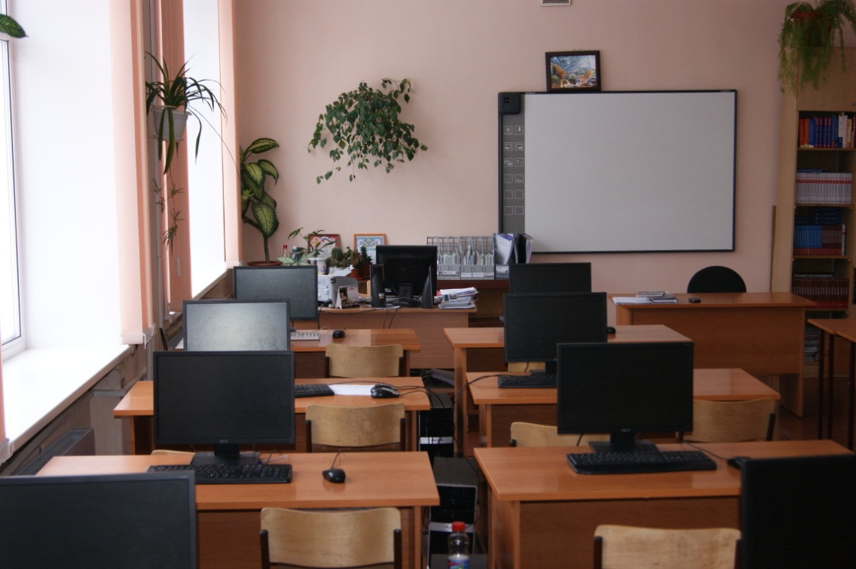
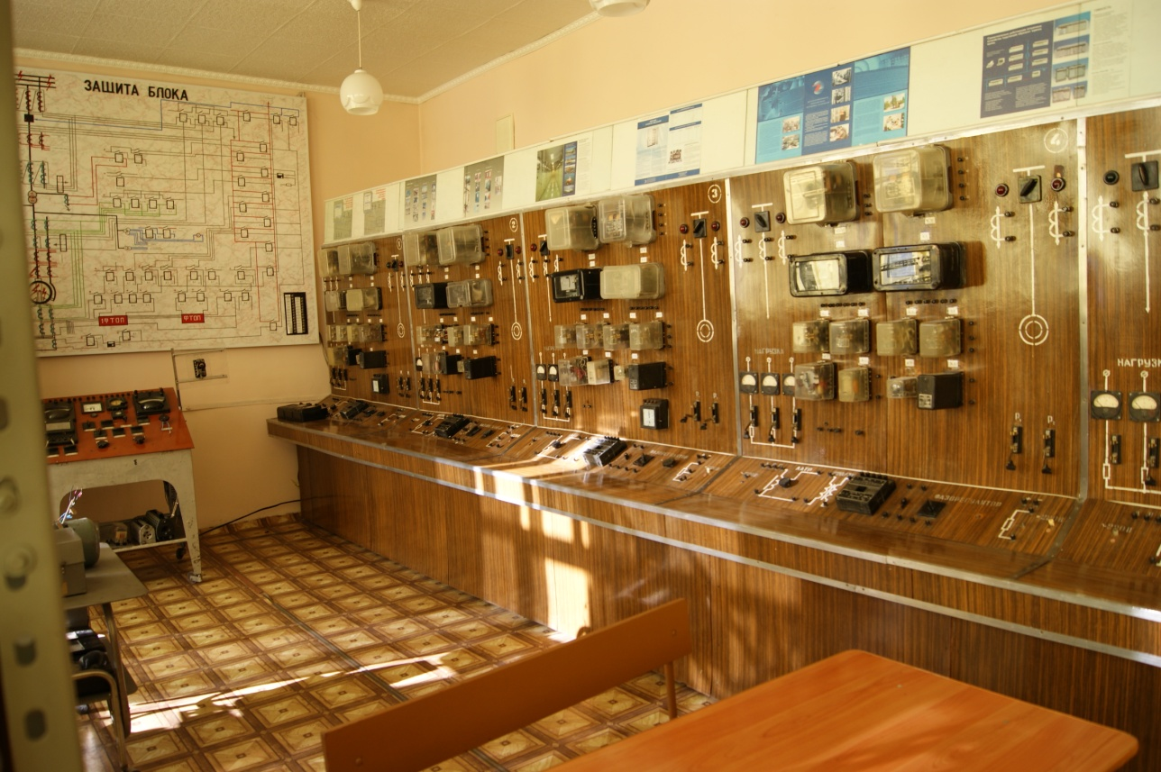
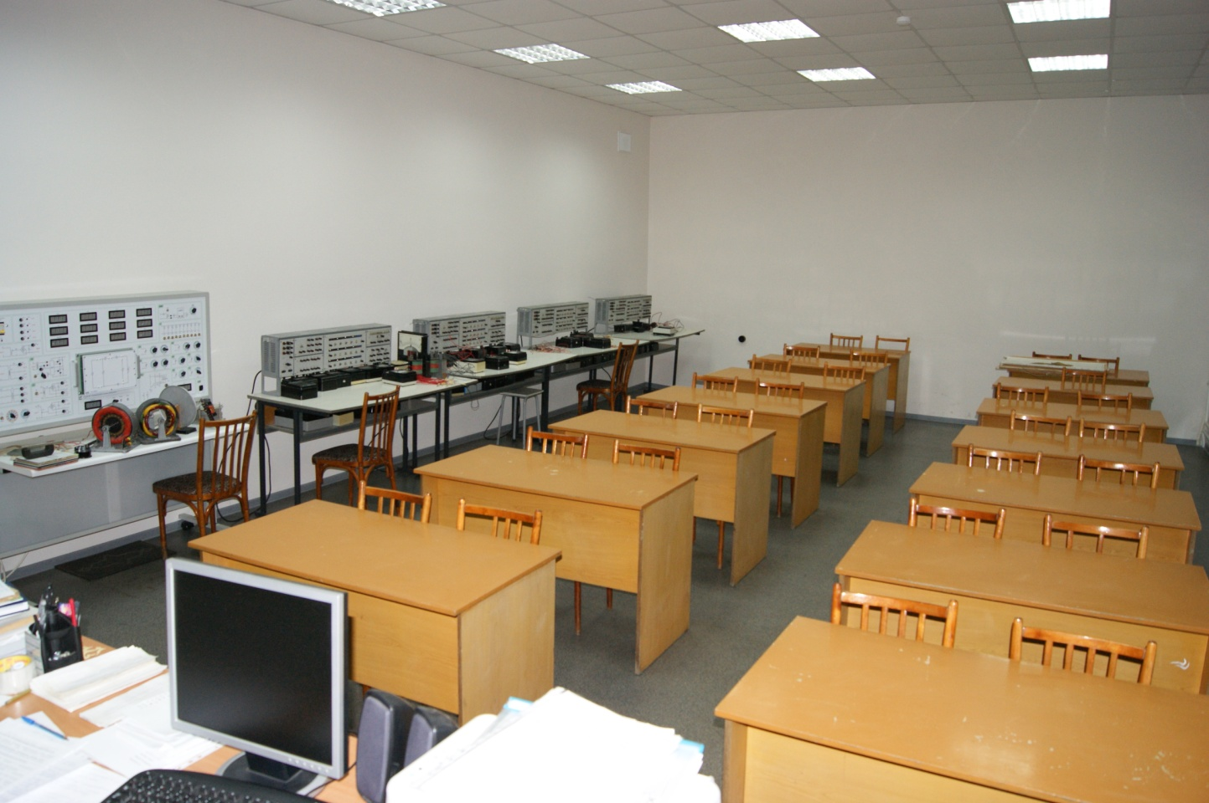
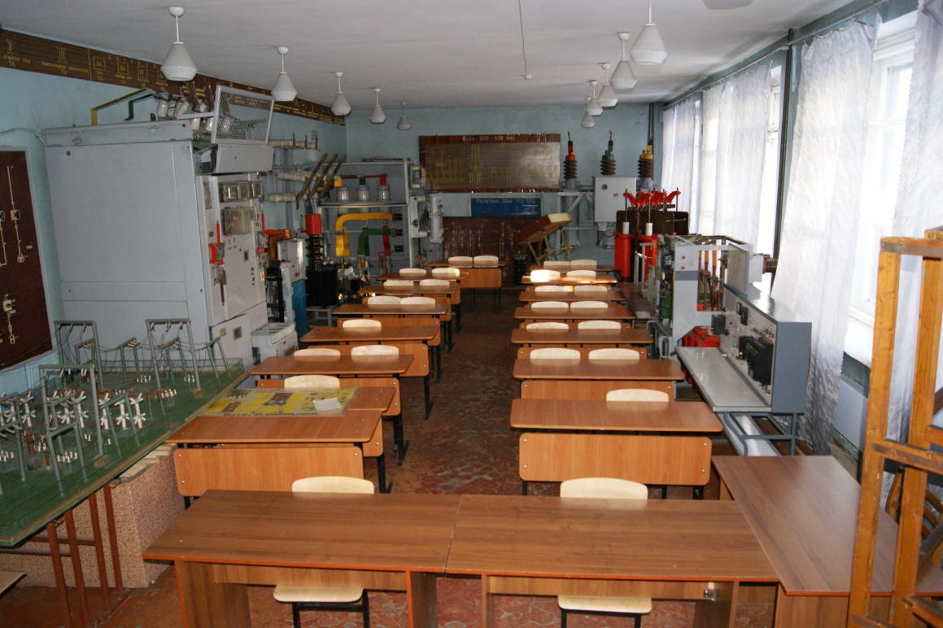

Slide 7
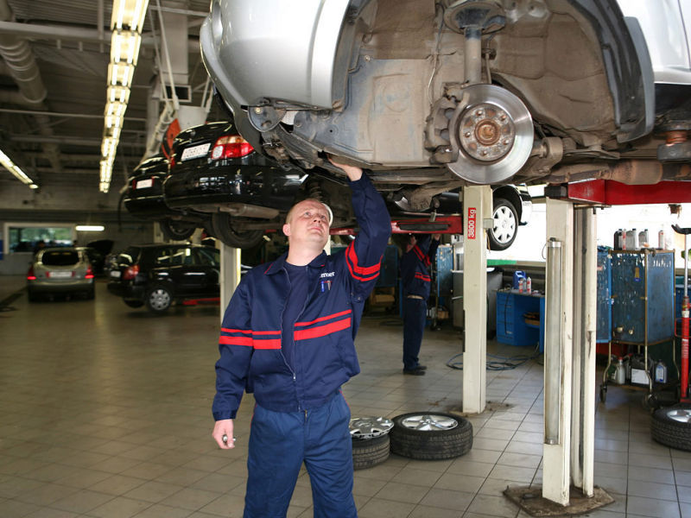
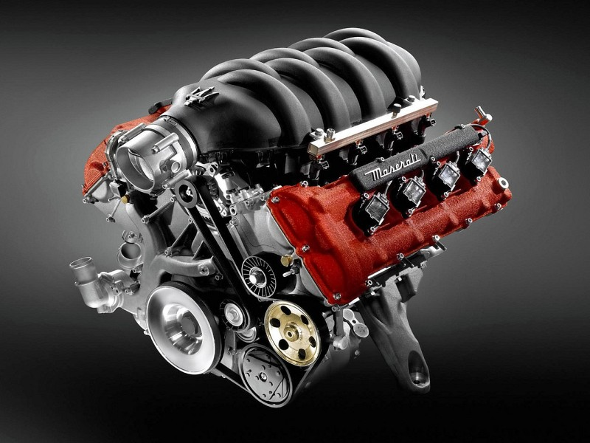
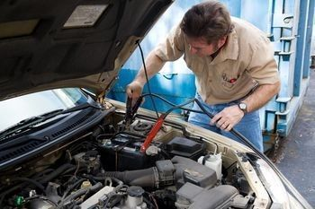
Техническое
обслуживание и ремонт
автомобильного транспорта

Slide 8
Техническое обслуживание и ремонт автомобильного транспорта
Квалификация выпускника: техник
Форма обучения: очная, заочная
Срок обучения:
Очная форма обучения:
на базе 9 классов – 3 года 10 месяцев
Заочная форма обучения:
на базе 9 классов – 5 лет 6 месяцев; на базе 11 классов – 3 года 10 месяцев
В современных условиях жизни авторемонтное производство является наиболее престижной и высоко оплачиваемой сферой деятельности.
Техническое обслуживание и ремонт автомобильного транспорта - это область производства, которая представляет собой совокупность средств и способов человеческой деятельности, направленных на поддержание и восстановление работоспособности автомобильного транспорта.
Наши выпускники уверенно ориентируются в устройстве и работе автомобилей, глубоко и всесторонне понимают те процессы, которые протекают в автомобильных механизмах, системах и приборах. Знакомы с технологической документацией и методами организации грузовых и пассажирских перевозок.

Slide 9
Техническое обслуживание и ремонт автомобильного транспорта
Профессии, получаемые в процессе практики:
Слесарь по ремонту автомобилей
Выпускники техникума имеют возможность работать с автомобилями и агрегатами всех модификаций и предприятий изготовителей.
Выпускники, отслужившие в рядах ВС РФ, могут работать в ГИБДД (на офицерских должностях), в транспортной инспекции РФ.

Slide 10
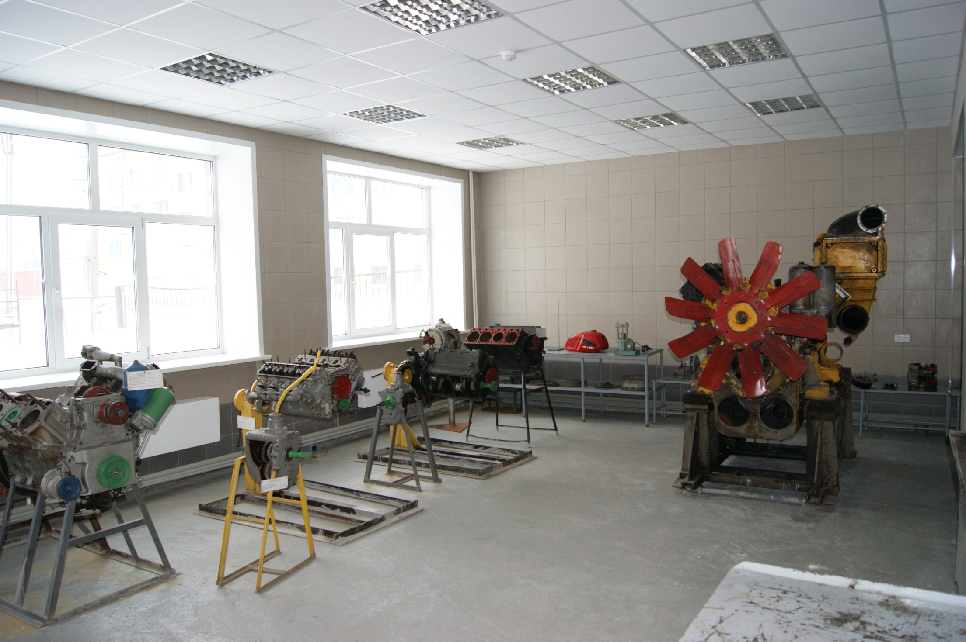
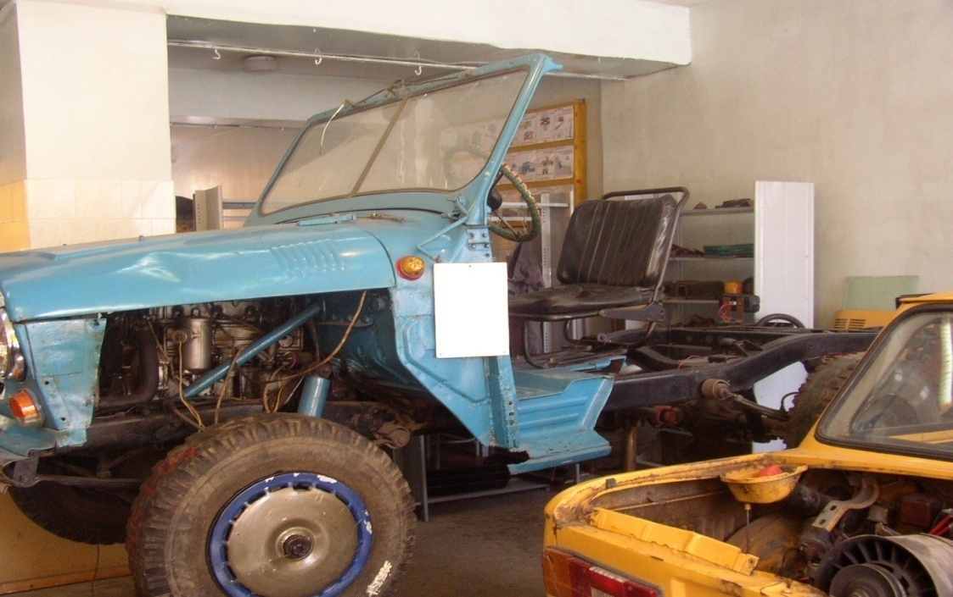
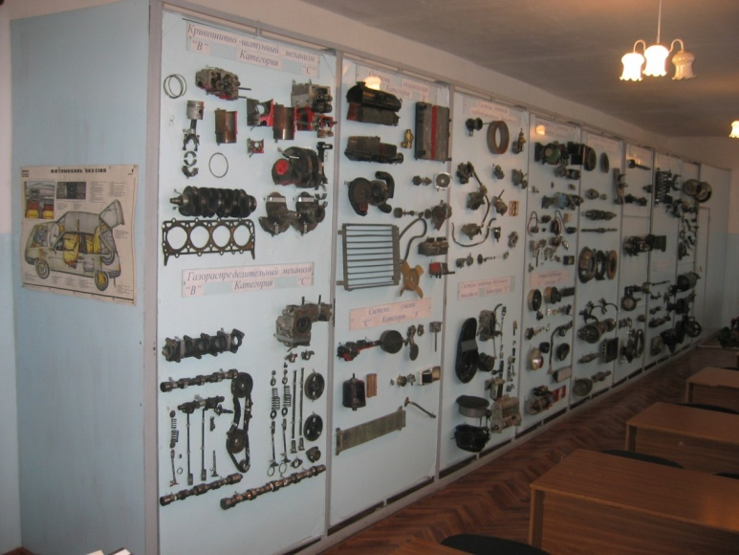
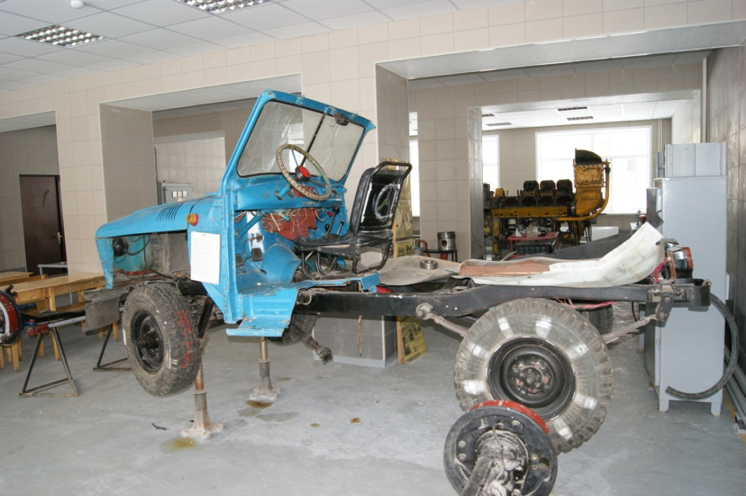
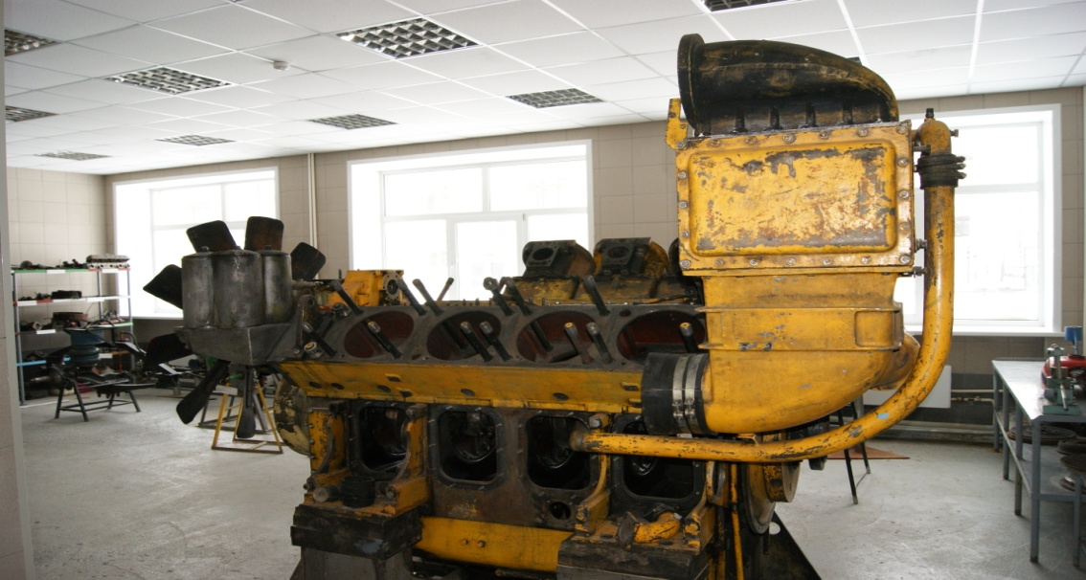

Slide 11
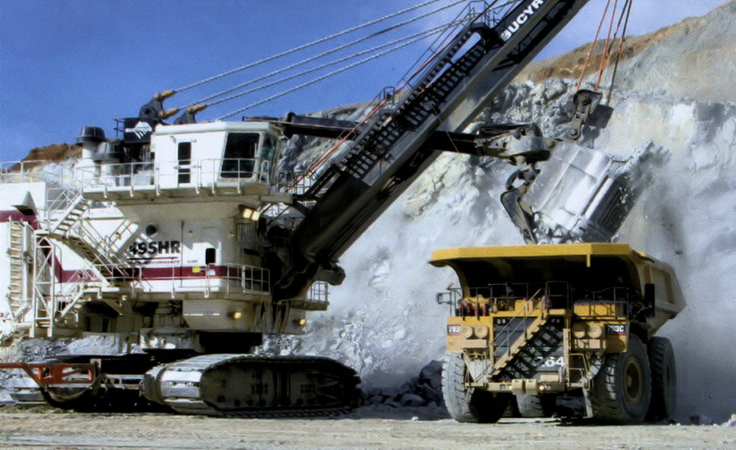
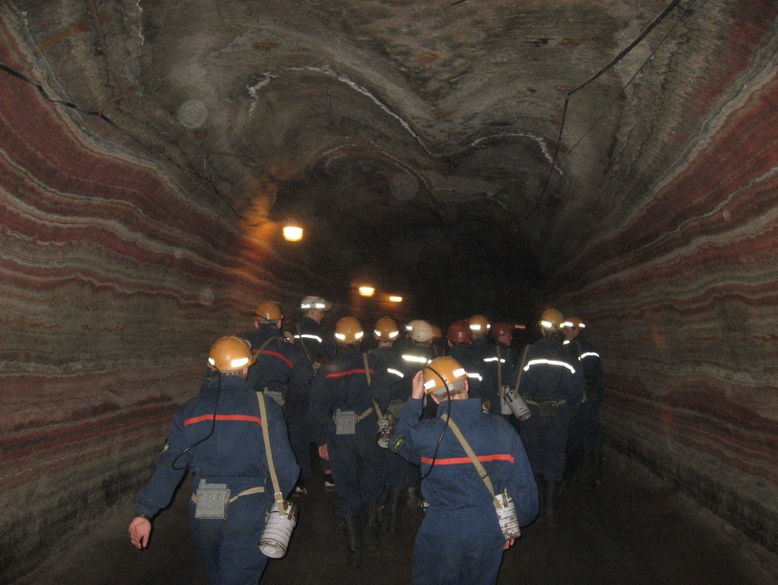
Техническая эксплуатация
и обслуживание электрического и
электромеханического оборудования
(по отраслям) (горная промышленность)

Slide 12
Техническая эксплуатация и обслуживание электрического и электромеханического оборудования (по отраслям) (горная промышленность)
Квалификация: техник
Форма обучения: очная
Срок обучения: на базе 9 классов – 3 года 10 месяцев
Горная промышленность является престижной и высокооплачиваемой сферой деятельности. Каждый год в Кузбассе и за его пределами открываются все новые и новые шахты. В связи с этим возрастает потребность в квалифицированных работниках. Поэтому специально по заказу работодателей открыта данная специальность. Выпускник этой специальности готов к профессиональной деятельности по эксплуатации, техническому обслуживанию и ремонту горных машин, стационарных и передвижных установок, электромеханических комплексов и систем в качестве горного техника-электромеханика на предприятиях различных организационно-правовых форм. Профессиональная деятельность выпускника – это монтаж, эксплуатация, ремонт горноэлектромеханического оборудования, планирование и организация производственных работ, обеспечение техники безопасности на производственном участке.

Slide 13
Техническая эксплуатация и обслуживание электрического и электромеханического оборудования (по видам) (горная промышленность)
Профессии получаемые в процессе практики:
Слесарь – электрик по ремонту электрооборудования;
Выпускники техникума могут работать:
Дежурными на эл. участках (девушки);
Электротехниками, электромеханиками, мастерами участка (юноши).

Slide 14
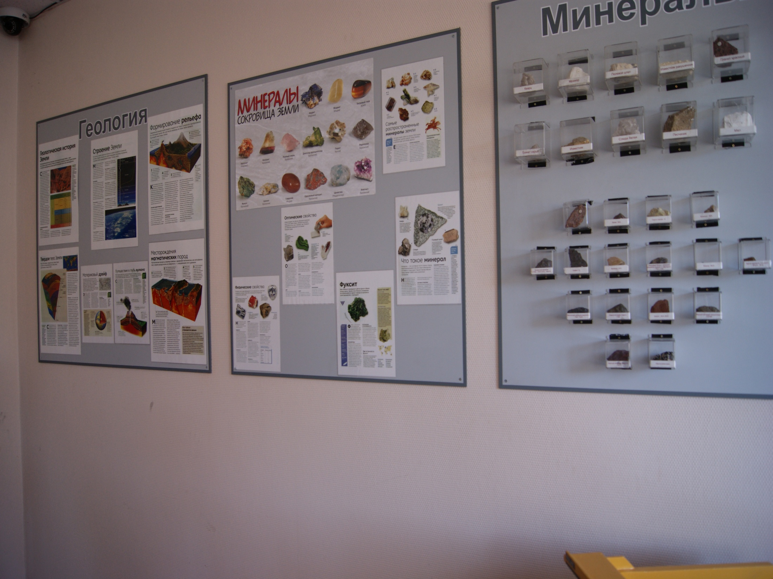
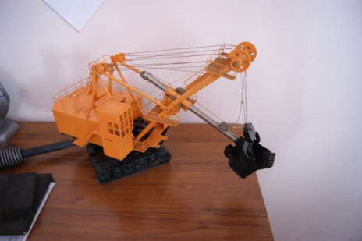
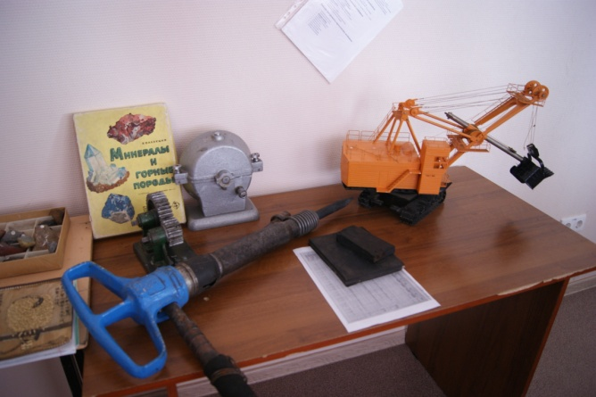
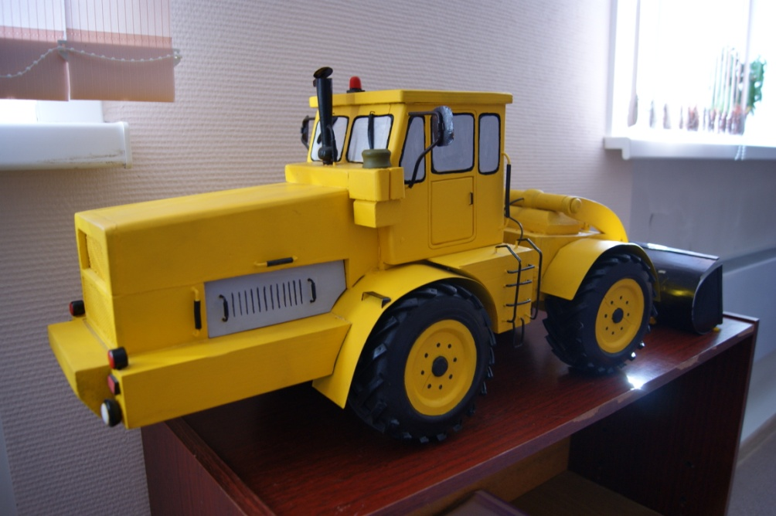
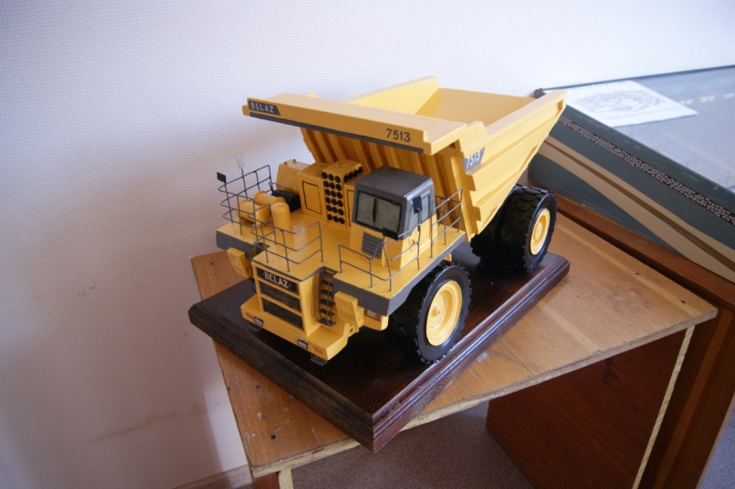
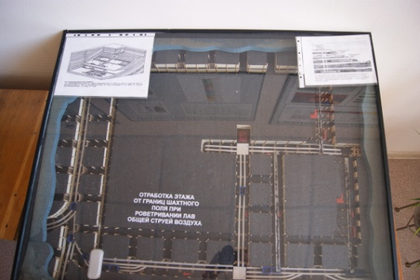

Slide 15
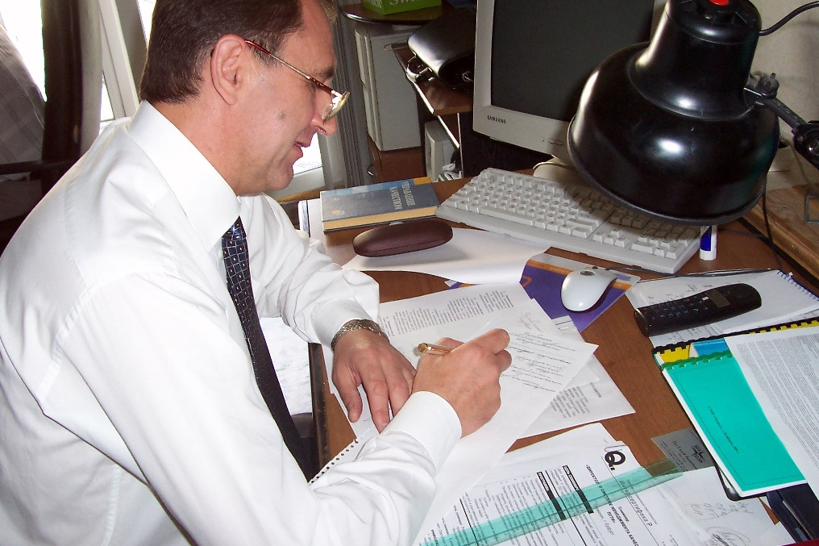

Техническое регулирование и
управление качеством

Slide 16
Техническое регулирование и
управление качеством
Квалификация: техник
Форма обучения: очная
Срок обучения: на базе 9 классов – 3 года 10 месяцев
Профессиональная деятельность – разработка, использование и проверка правильности применения стандартов и других документов по стандартизации, на продукцию и технологические процессы ее изготовления в качестве техника в организациях различных организационно-правовых форм, в органах по стандартизации, сертификации и других органах контроля и надзора.
Основные виды деятельности техника:
производственно-технологическая разработка нормативных документов на продукцию; обеспечение ими подразделений организации; контроль и испытания продукции; составление соответствующей отчетной документации;
организационно-управленческая – организация профессиональной деятельности коллектива исполнителей; планирование и организация производственных работ; выбор и принятие оптимальных решений при планировании и проведении работ в условиях нестандартных ситуаций; участие в оценке экономической эффективности производственной деятельности; обеспечение безопасности профессиональной деятельности на производственном участке.

Slide 17
Техническое регулирование и управление качеством
Профессии, получаемые в процессе практики:
Контролер качества;
Контролер качества обработки изделий;
Делопроизводитель;
Лаборант химического анализа.
Выпускники техникума могут работать:
Уполномоченным по качеству;
Внутренним аудитором по качеству;
Менеджером по качеству;
Специалистом по качеству;
Специалистом ОТК, СКК.

Slide 18
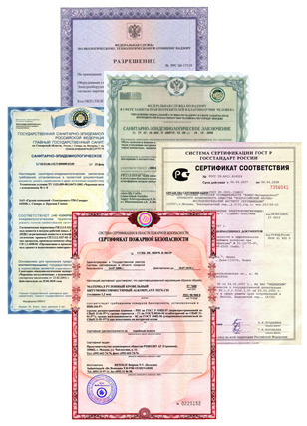
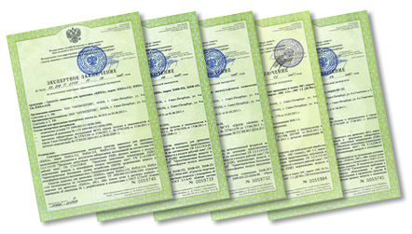
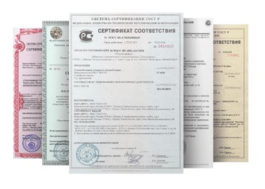


Slide 19
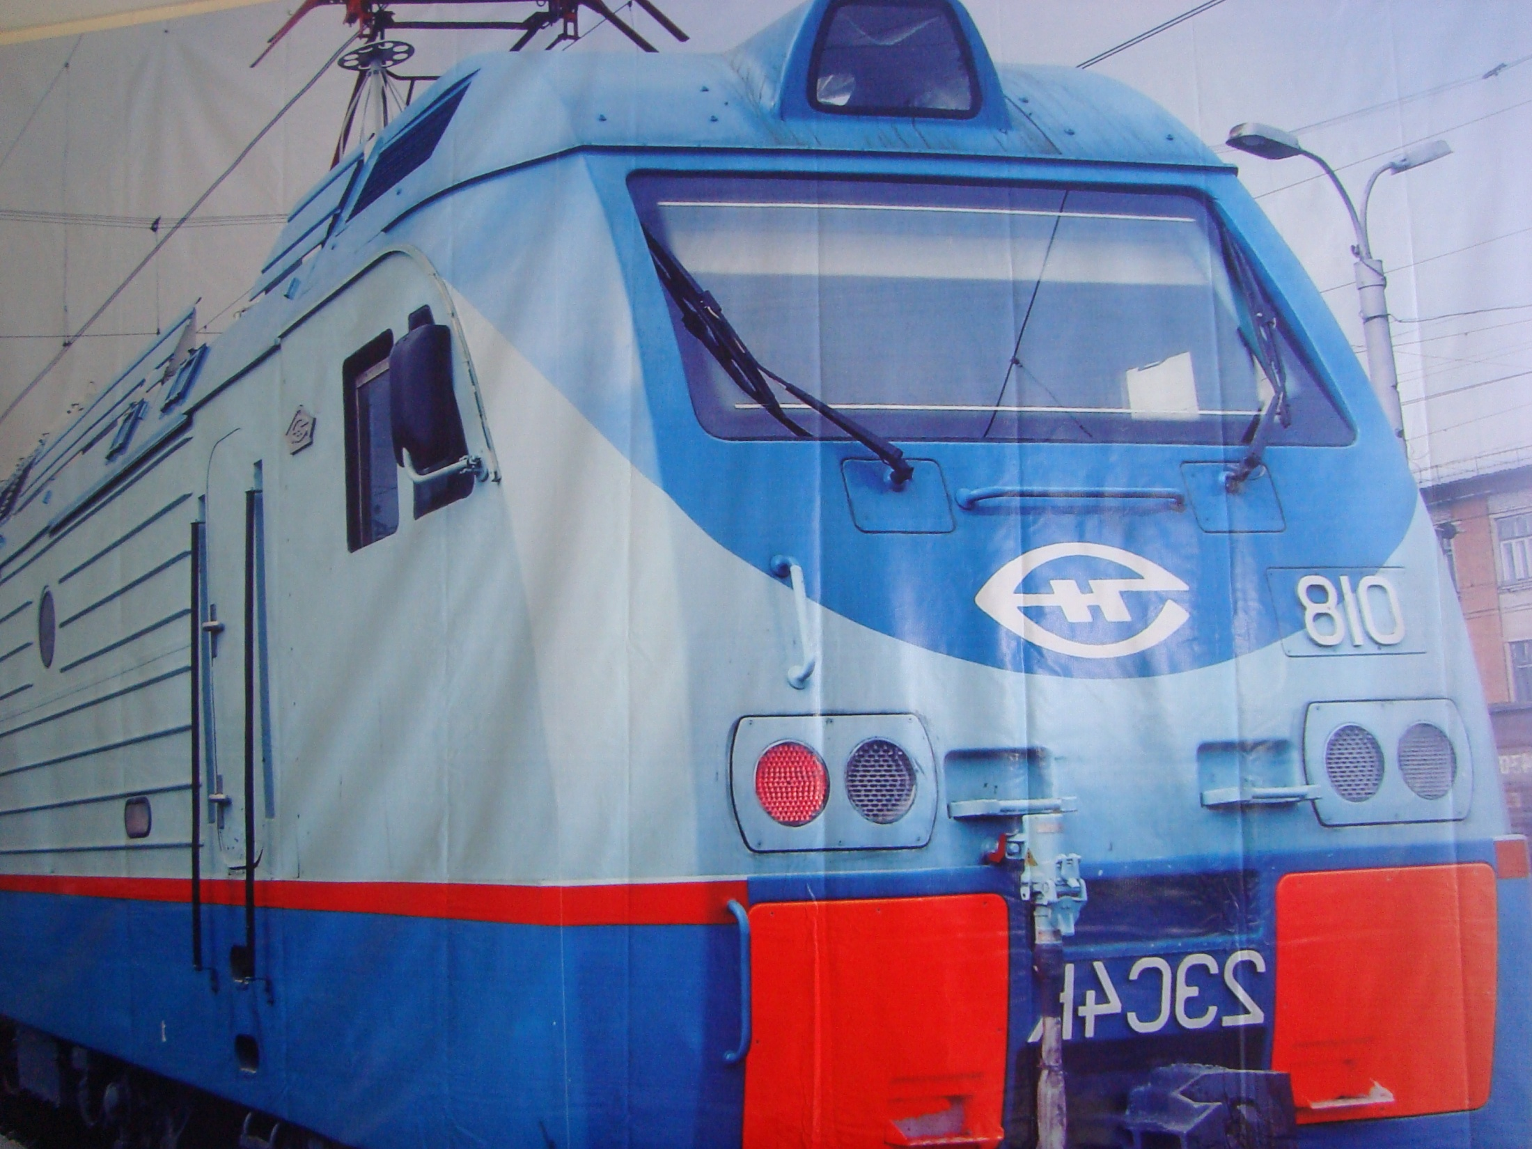
Организация перевозок и
управление на транспорте
(по видам)
(железнодорожный транспорт)
Notes:
19

Slide 20
Организация перевозок и управление на транспорте
(по видам) (железнодорожный транспорт)
Квалификация: техник
Форма обучения: очная, заочная
Срок обучения: Очная форма обучения:
на базе 9 классов – 3 года 10 месяцев; на базе11 классов – 2 года 10 месяцев
Заочная форма обучения:
на базе 9 классов – 5 лет 6 месяцев; на базе 11 классов – 3 года 10 месяцев
Железнодорожные перевозки, наряду с автомобильными, являются важной сферой деятельности. Поэтому существует постоянная потребность специалистов этой области.
Выпускник этой специальности готов к профессиональной деятельности по организации перевозок и управлению перевозочным процессом на железнодорожном транспорте в качестве техника в различных подразделениях железнодорожного транспорта.
Профессиональная деятельность выпускника – это управление и контроль поездной и маневренной работы на линейных подразделениях железнодорожного транспорта, обеспечение выполнения графика движения поездов, безопасности движения, сохранности грузов и подвижного состава.
Всех, кто хочет владеть знаниями, умениями и навыкам по этой специальности, приглашаем к нам в техникум.

Slide 21
Организация перевозок и управление на транспорте (по видам)
(железнодорожный транспорт)
Профессии, получаемые в процессе практики:
Дежурный стрелочного поста;
Составитель поездов;
Помощник машиниста;
Выпускники техникума могут работать:
Диспетчером на ж\д станциях и подъездных путях;
Составителем поездов;
Дежурным стрелочного поста;
Помощником машиниста;
Слесарем по ремонту подвижного состава.

Slide 22
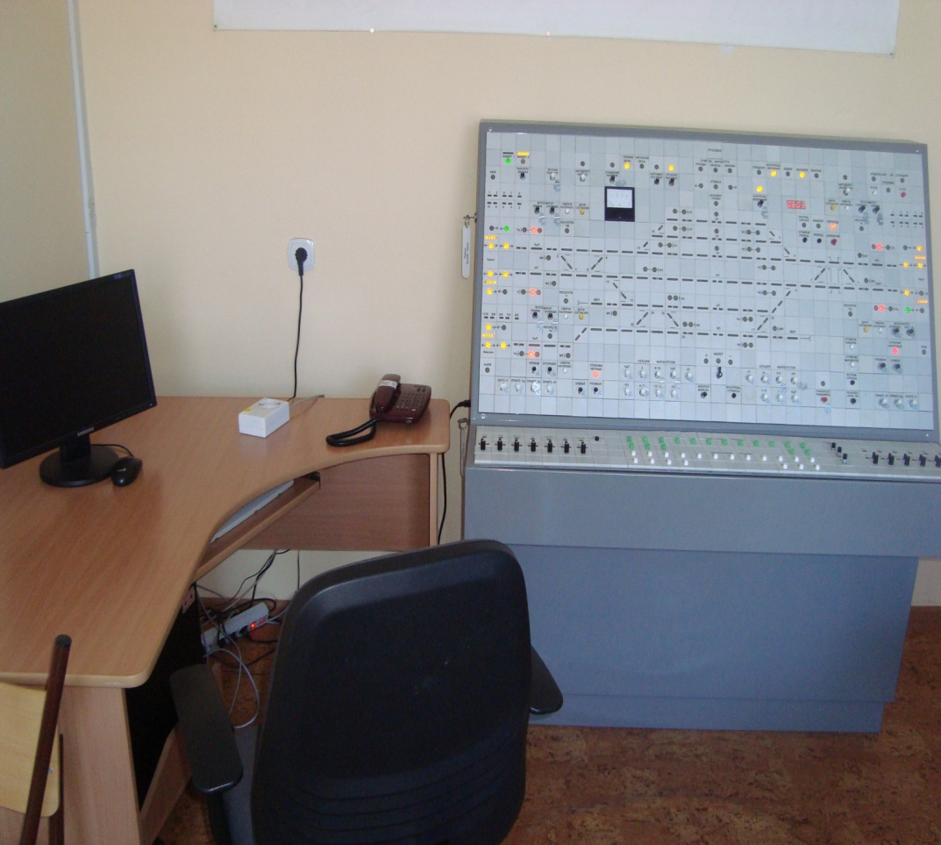
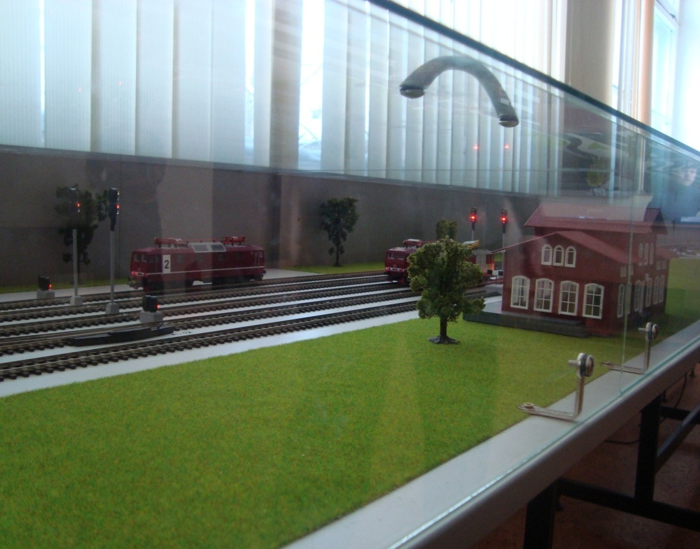
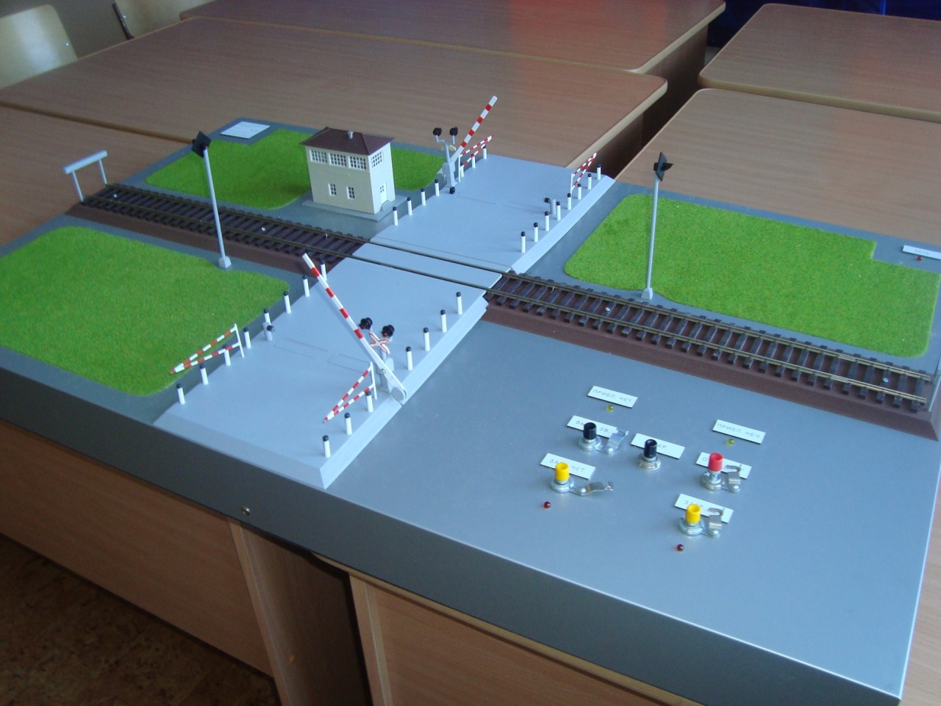
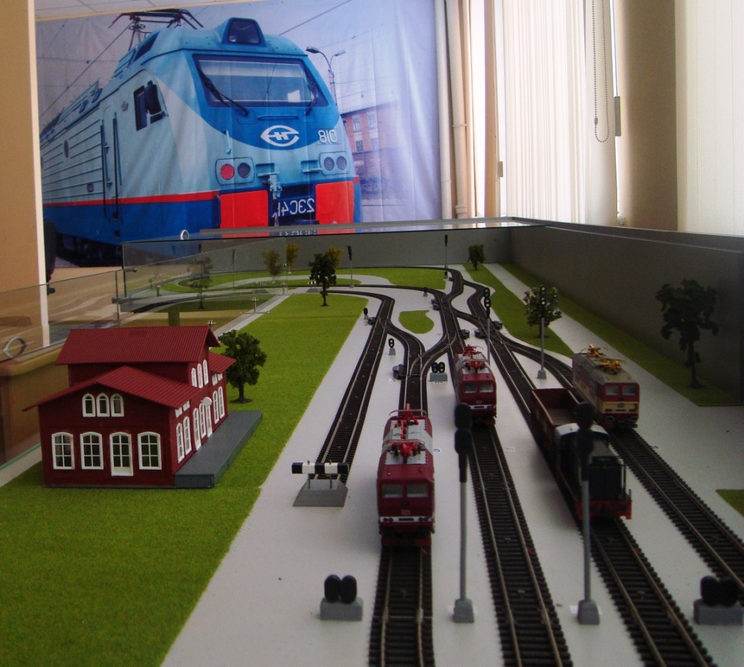

Slide 23

Программирование в компьютерных системах

Slide 24
Программирование в компьютерных системах
Квалификация: техник - программист
Форма обучения: очная
Срок обучения: Очная форма обучения:
на базе 9 классов – 3 года 10 месяцев; на базе11 классов – 2 года 10 месяцев
Специалисты, владеющие компьютерной техникой являются востребованными работниками в любых сферах деятельности. На сегодняшний день ни одна организация не обходится без программного обеспечения. Поэтому существует постоянная потребность специалистов этой области.
Выпускник данной специальности готов в рамках профессиональной деятельности настраивать и налаживать программно-аппаратные комплексы (в зависимости от профиля предприятия это могут быть автоматизированные рабочие места операторов, технологов или конструкторов, комплексы медицинской диагностики, комплексы передачи сигналов на ТВ и радио или комплексы по защите информации и многое другие); устанавливать программное и аппаратное обеспечение для информационных и автоматизированных систем

Slide 25
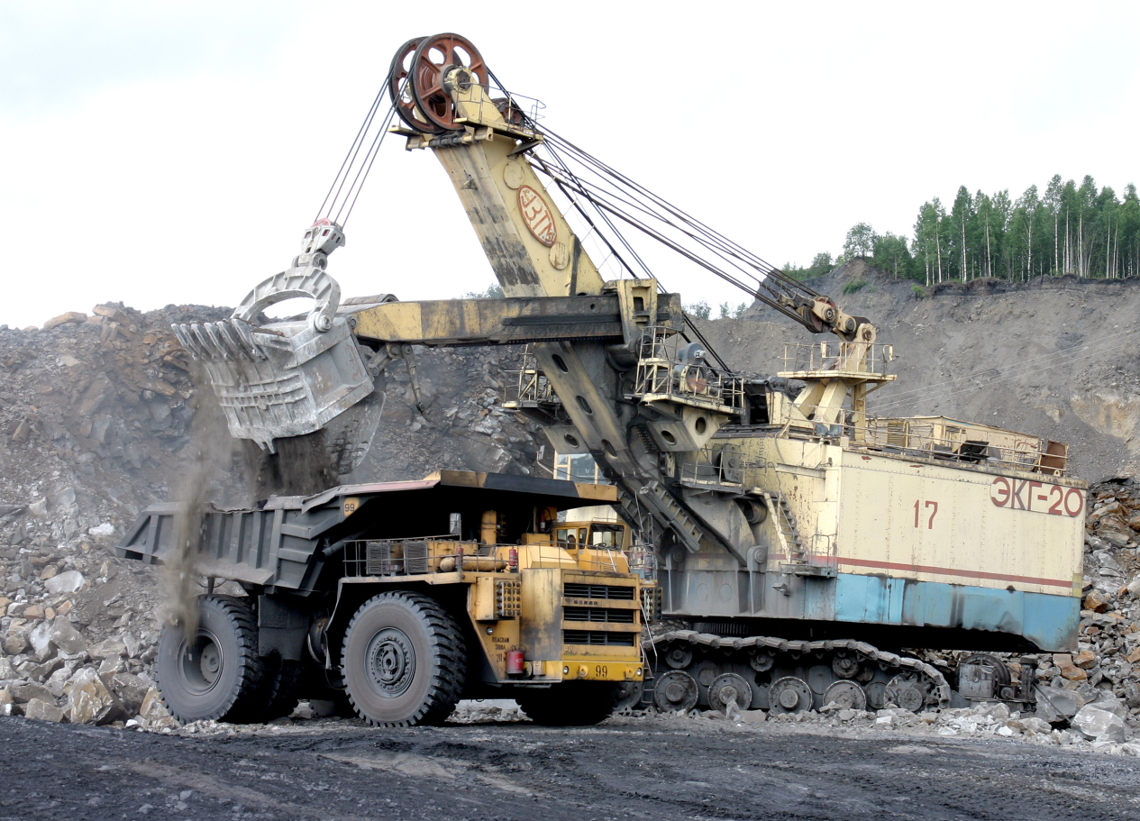
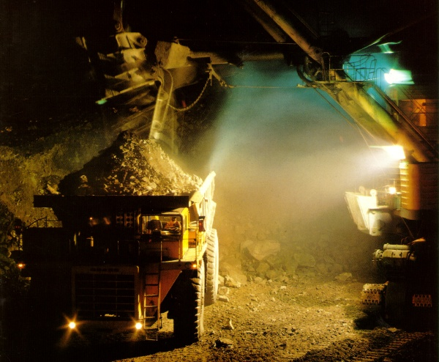
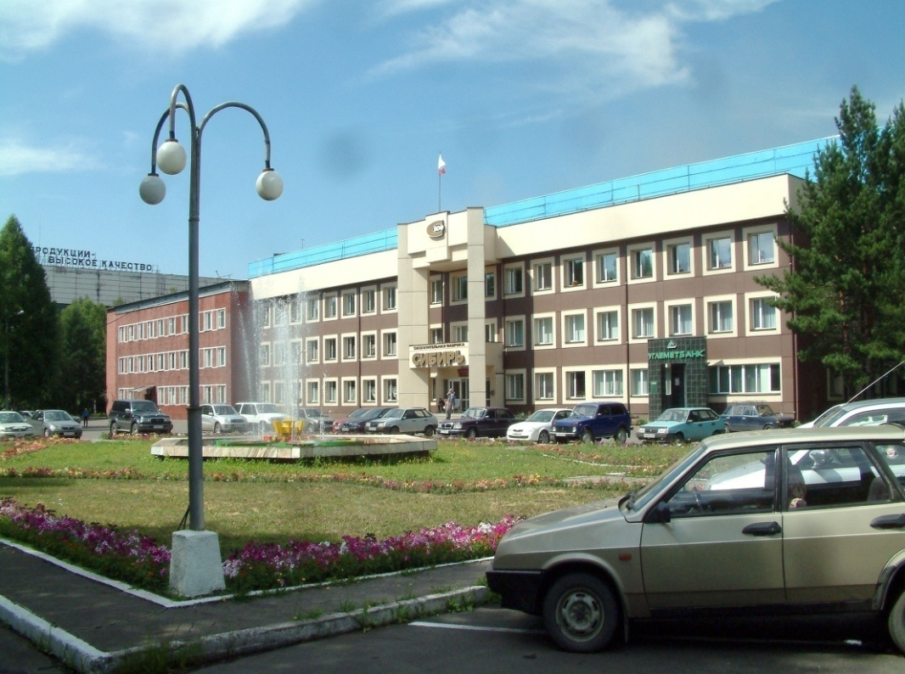
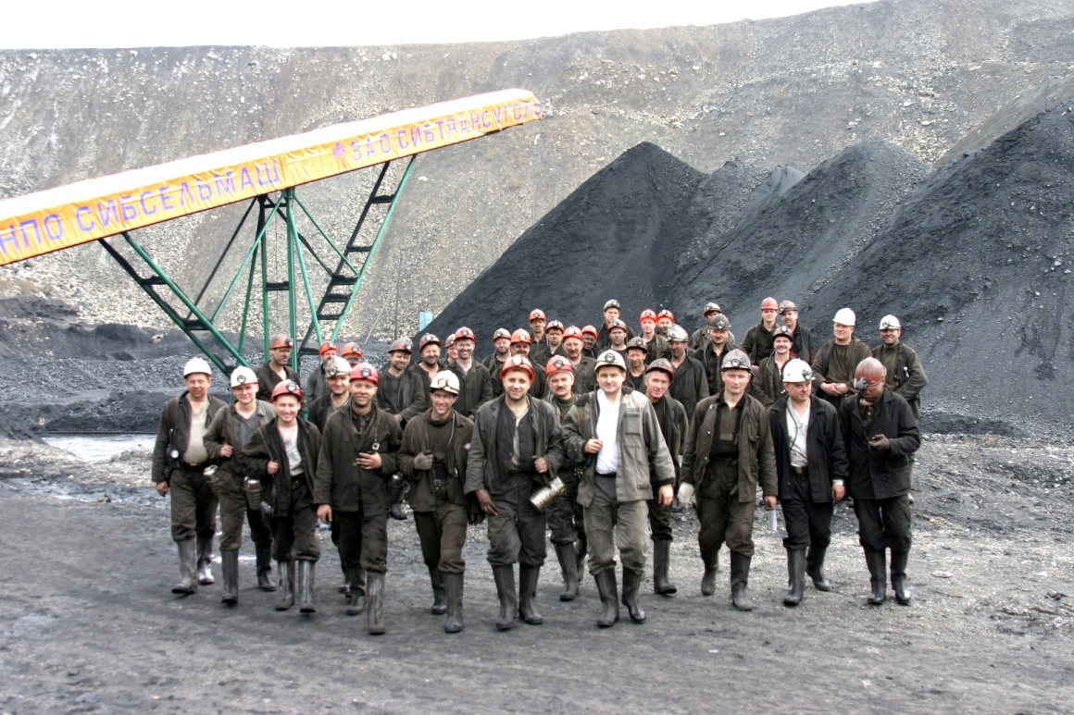
Места прохождения практики

Slide 26
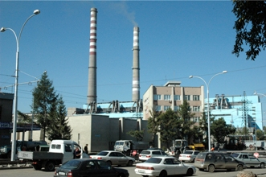
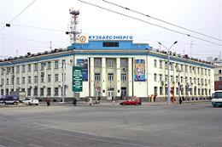
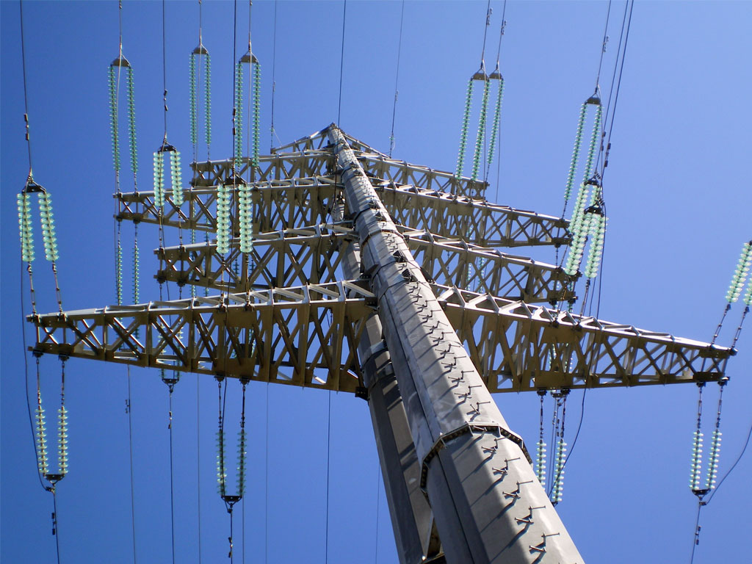
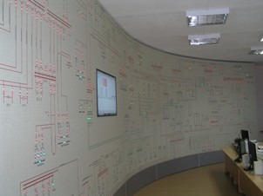
Наши социальные партнеры:
ОАО «КУЗБАССЭНЕРГО»
ОАО «МРСК Сибири» -«Кузбассэнерго - РЭС»

Slide 27
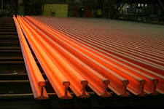
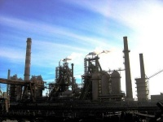
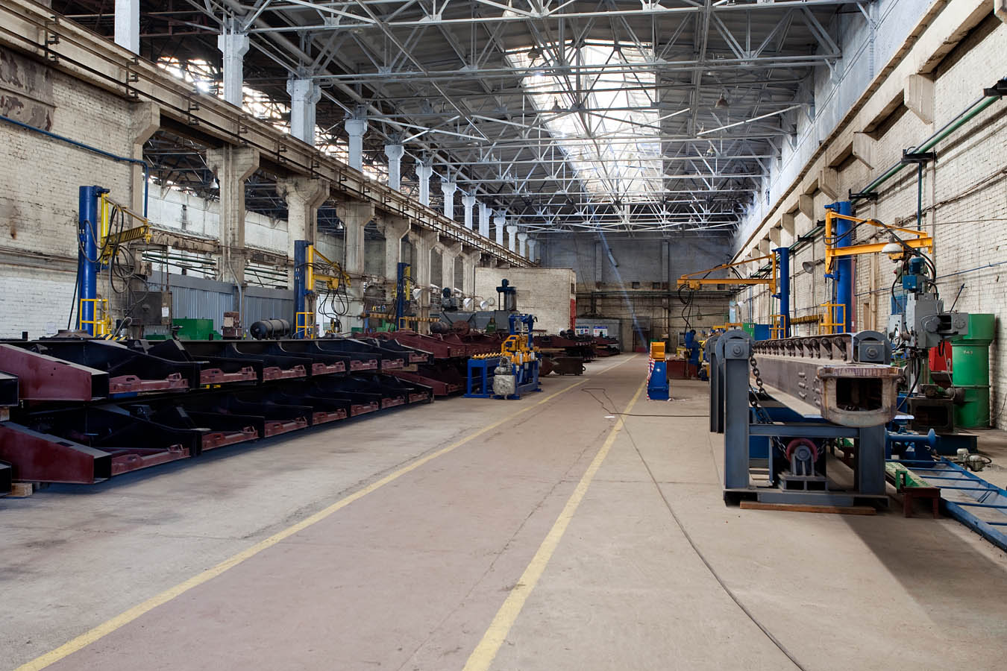
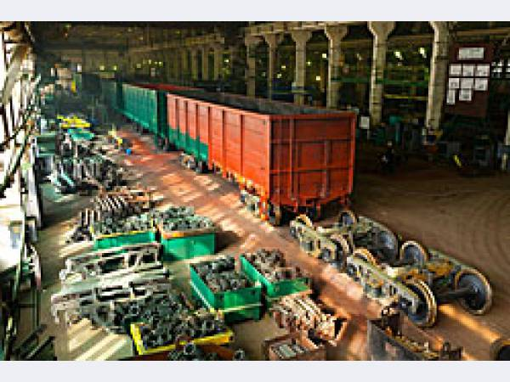
ОАО «ЕВРАЗ ЗСМК»
ОАО «Новокузнецкий вагоностроительный завод»

Slide 28
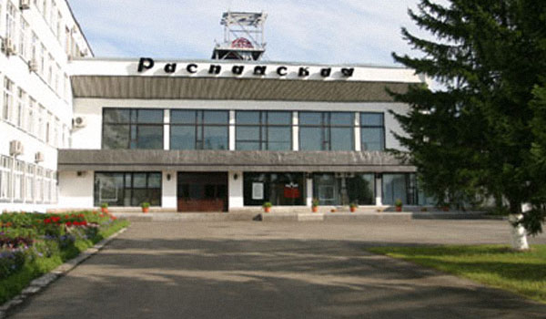
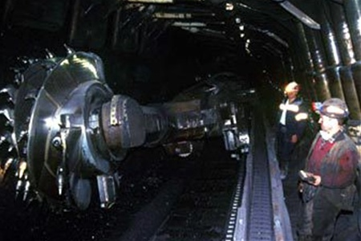
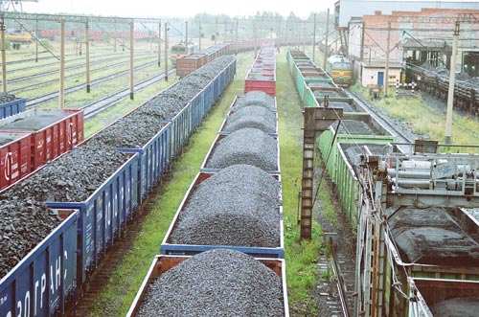
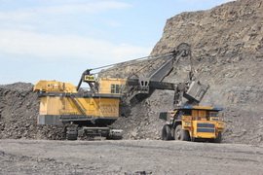
ЗАО «Распадская угольная компания»
ОАО «Южный Кузбасс»

Slide 29
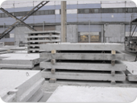
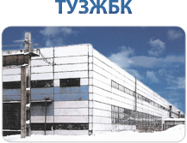
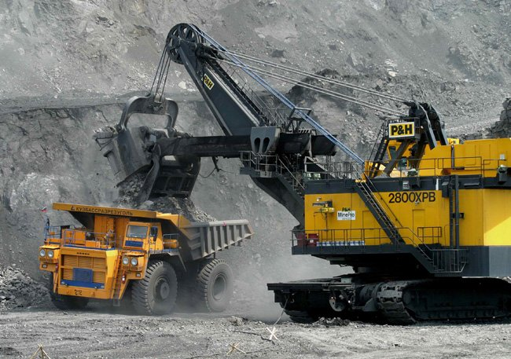

ЗАО «Томь-Усинский завод железобетонных конструкций»
ОАО «Междуречье»

Slide 30




Междуреченское ГПАТП КО - филиал «Мысковская автоколонна»
ООО «Горэлектросеть» г. Новокузнецк

Slide 31


Slide 32
Студенческая жизнь

Slide 33







Нас посвящали в студенты

Slide 34




Мы учимся

Slide 35

Наша духовная жизнь

Slide 36








Мы живем в общежитии

Slide 37

Мы участвуем в олимпиадах

Slide 38






Мы выбираем спорт!

Slide 39









Мы танцуем и поем…

Slide 40




Мы за здоровый образ жизни!

Slide 41


Нас поощряют

Slide 42





Нам помогают в трудоустройстве

Slide 43

Мы приглашаем Вас к нам!

